Slide 1

ĐẠO ĐỨC
LỚP 4

Slide 2


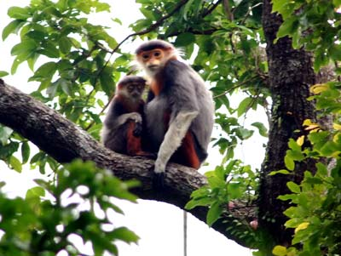

ĐẠO ĐỨC
KIỂM TRA BÀI CŨ:
Trò chơi “diễn tả”
- Bạn Nam bị ốm, phải nghỉ học nhiều ngày. Theo em bạn Nam cần phải làm gì để theo kịp các bạn trong lớp?
Nếu là bạn cùng lớp với Nam, em có thể làm gì để giúp bạn?
H 1
H 2
H 3
H 4

Slide 3
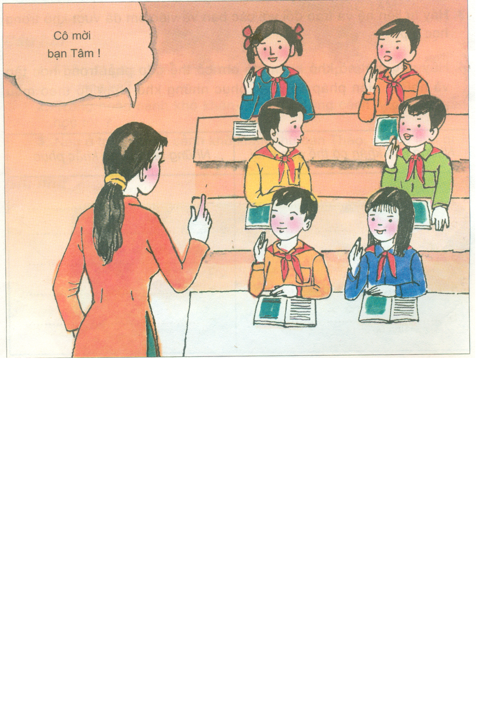
ĐẠO ĐỨC
BIẾT BÀY TỎ Ý KIẾN
- Việc làm của các bạn trong tranh thể hiện điều gì?
- Việc làm của các bạn trong tranh thể hiện điều gì?
- Tranh vẽ gì?

Slide 4
ĐẠO ĐỨC
BIẾT BÀY TỎ Ý KIẾN
Tình huống
1/ Em được phân công làm một công việc không phù hợp với khả năng.
2/ Bị cô giáo hiểu lầm và phê bình.
3/ Chủ nhật này bố mẹ dự định cho em đi chơi công viên, nhưng em lại muốn đi xem xiếc.
4/ Em muốn được tham gia vào một hoạt động nào đó của lớp, của trường nhưng chưa được phân công.
1/ Em sẽ làm gì trong mỗi tình huống trên? Vì sao?
2/ Điều gì sẽ xảy ra nếu em không được bày tỏ ý kiến về những việc có liên quan đến bản thân em và lớp em?

Slide 5
ĐẠO ĐỨC
BIẾT BÀY TỎ Ý KIẾN
Ghi nhớ:
Mỗi trẻ em đều có quyền mong muốn, có ý kiến riêng về những việc liên quan đến trẻ em. Em cần mạnh dạn chia sẻ, bày tỏ những ý kiến, mong muốn của mình với những người xung quanh một cách rõ ràng, lễ độ.

Slide 6
ĐẠO ĐỨC
Bài tập
BIẾT BÀY TỎ Ý KIẾN
1/ Em hãy nhận xét về những hành vi, việc làm của từng bạn trong mỗi trường hợp dưới đây:
a/ Bạn Dung rất thích múa, hát. Vì vậy, bạn đã ghi tên tham gia vào đội văn nghệ của lớp.
b/ Để chuẩn bị cho buổi liên hoan lớp, các bạn phân công Hồng mang khăn trải bàn. Hồng rất lo lắng vì nhà mình không có khăn nhưng lại ngại không dám nói.
c/ Khánh đòi bố mẹ mua cho một chiếc cặp mới và nói sẽ không đi học nếu không có cặp mới.

Slide 7
ĐẠO ĐỨC
Bài tập
BIẾT BÀY TỎ Ý KIẾN
2/ Em hãy trao đổi với các bạn trong nhóm về những ý kiến dưới đây và bày tỏ thái độ của mình ( tán thành, phân vân hoặc không tán thành).
a/ Trẻ em có quyền mong muốn, có ý kiến riêng về các vấn đề có liên quan đến trẻ em.
b/ Cách chia sẻ, bày tỏ ý kiến phải rõ ràng và tôn trọng người nghe.
c/ Trẻ em cần lắng nghe, tôn trọng ý kiến của người khác.
d/ Người lớn cần lắng nghe ý kiến của trẻ em.
đ/ Mọi ý muốn của trẻ em đều phải được thực hiện.

